Slide 1
1081120人事研習：行政院人事行政總處「公務人員個人資料服務網(MyData)」之操作說明
主講者：人事室主任 張琬琪

Slide 2
敘獎令下載流程
記功以下獎勵令電子化措施已於108年7月1日施行，請大家至行政院人事行政總處人事服務網 https://ecpa.dgpa.gov.tw/「公務人員個人資料服務網(MyData)」-獎懲令查詢系統，點選同意記功以下獎勵令由服務機關核定後，經由系統以電子郵件方式主動通知當事人至本系統進行檢視及列印。

Slide 3
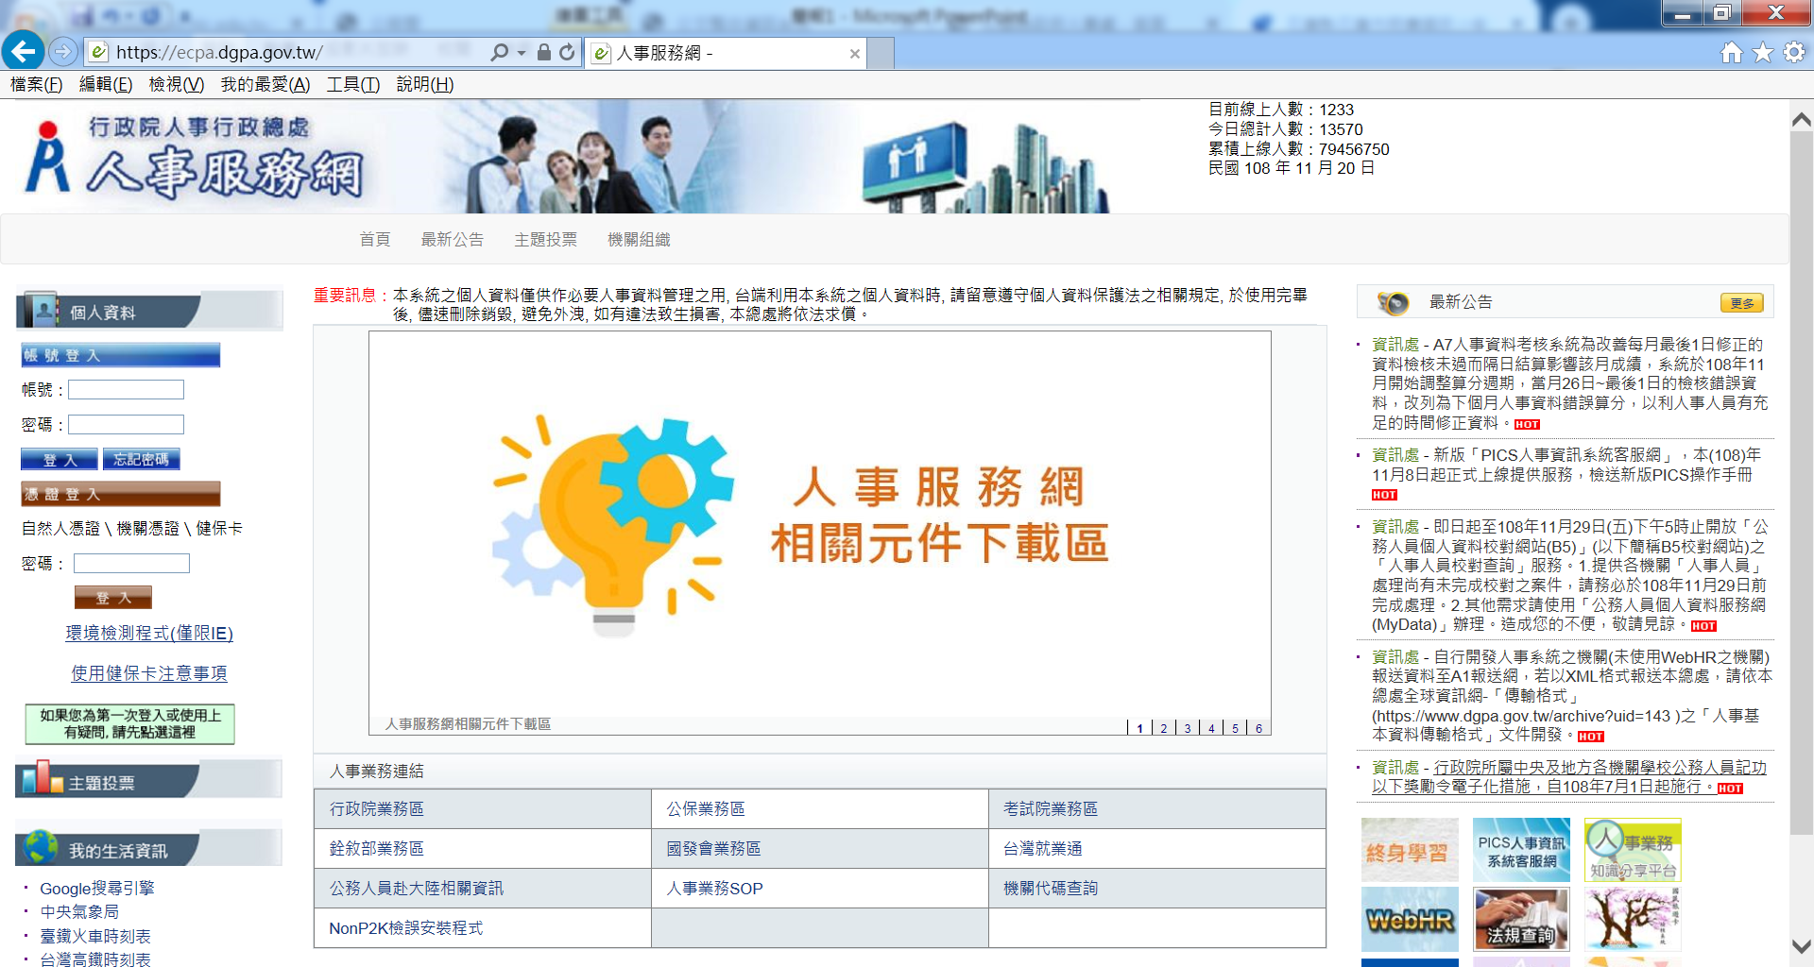
【步驟一】請輸入 https://ecpa.dgpa.gov.tw/ 進入行政院人事行政總處—人事服務網。
1.點擊框內頁面

Slide 4
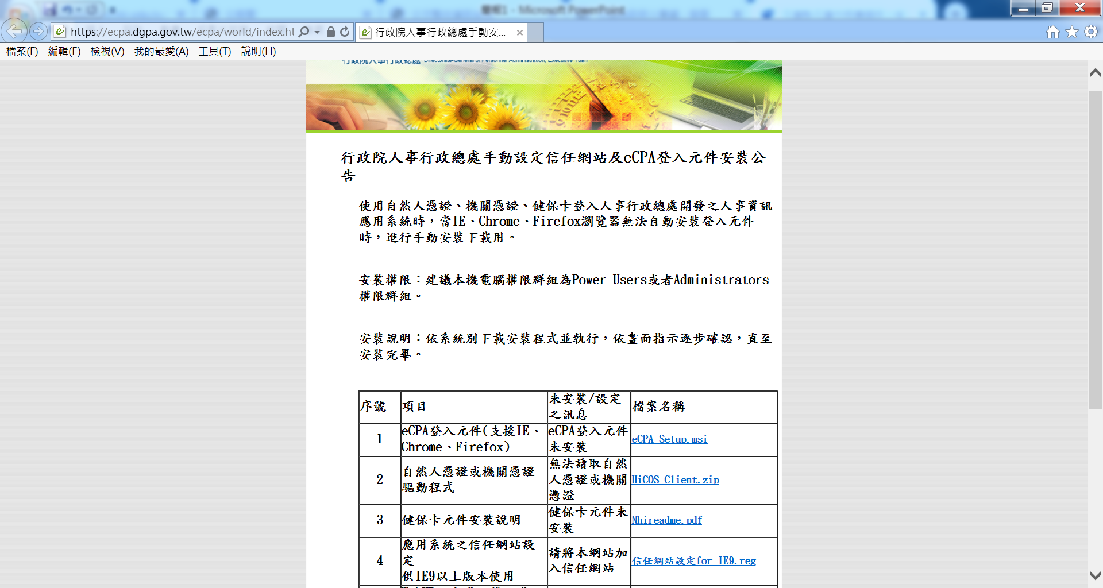
行政院人事行政總處手動設定信任網站及ECPA登入元件安裝公告
2.下載安裝框內檔案

Slide 5
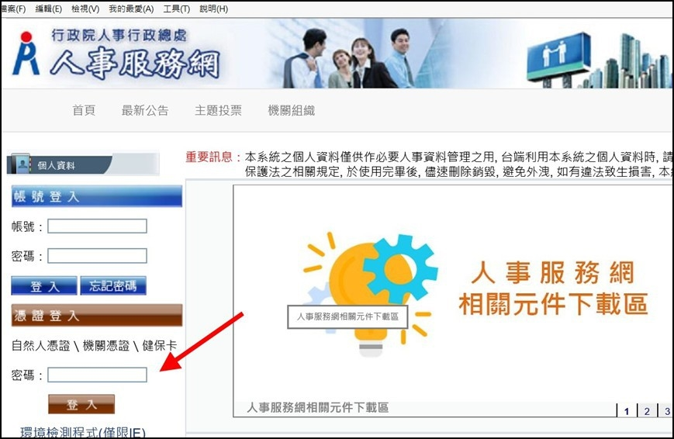
【步驟二】進入網頁後，插入電子憑證(自然人憑證、健保卡)，輸入憑證密碼。

Slide 6
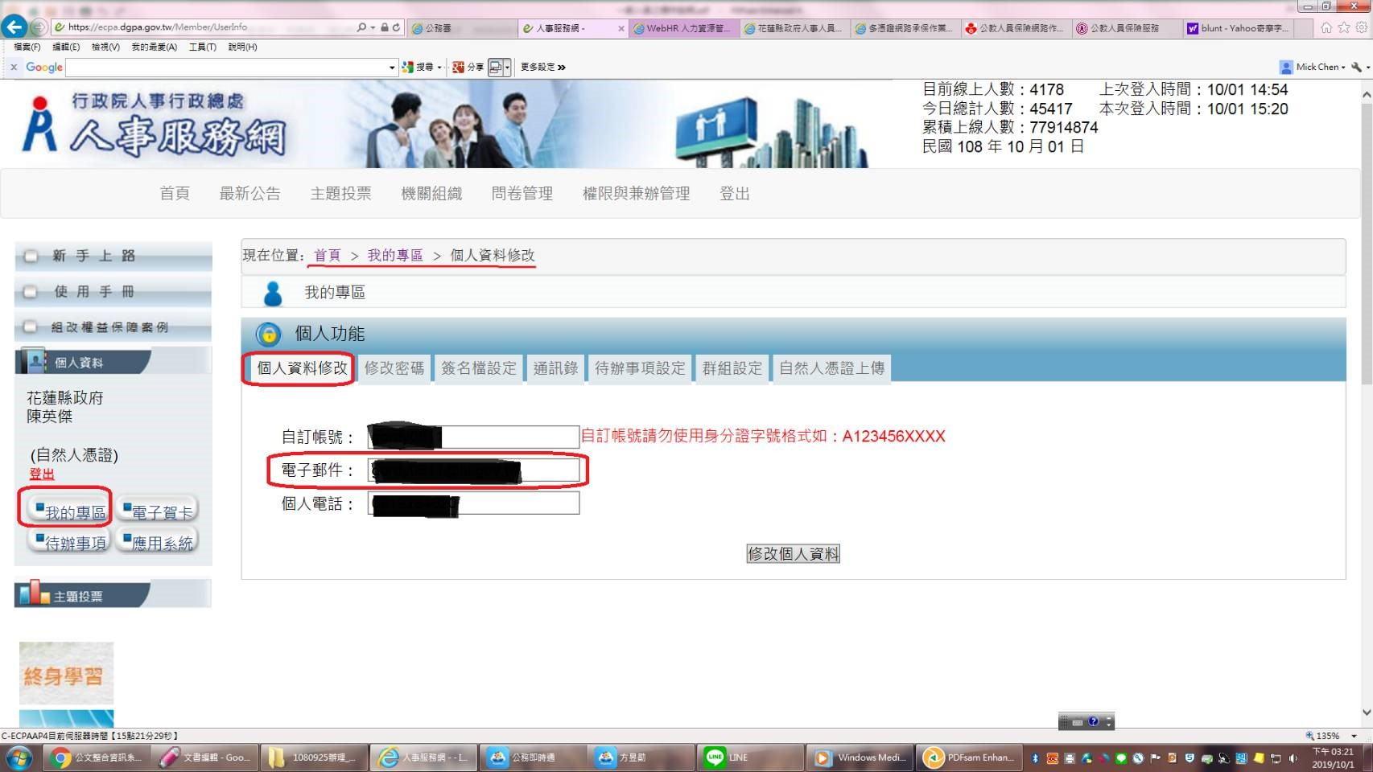
點選我的專區-個人資料修改-校對電子郵件。

Slide 7
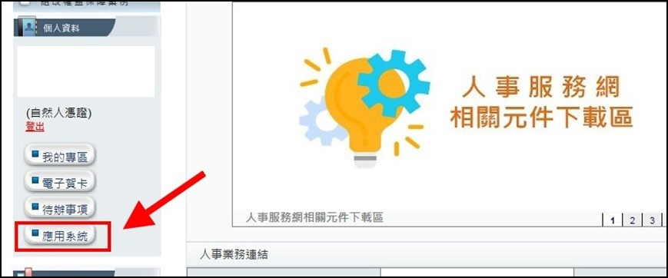
【步驟三】進入系統後，點選應用系統。

Slide 8
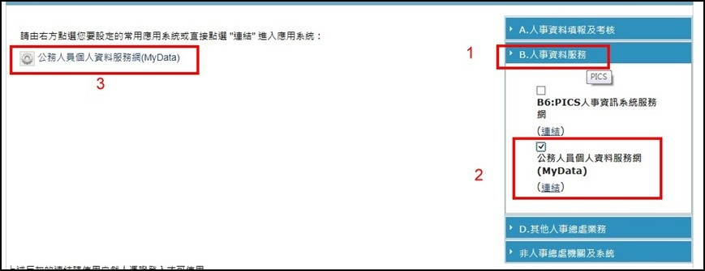
【步驟四】進入應用系統後，於右方小視窗先點選B.人事資料服務，勾選公務人員個人資料服務網，即可點選中央「公務人員個人資料服務網」連結。

Slide 9
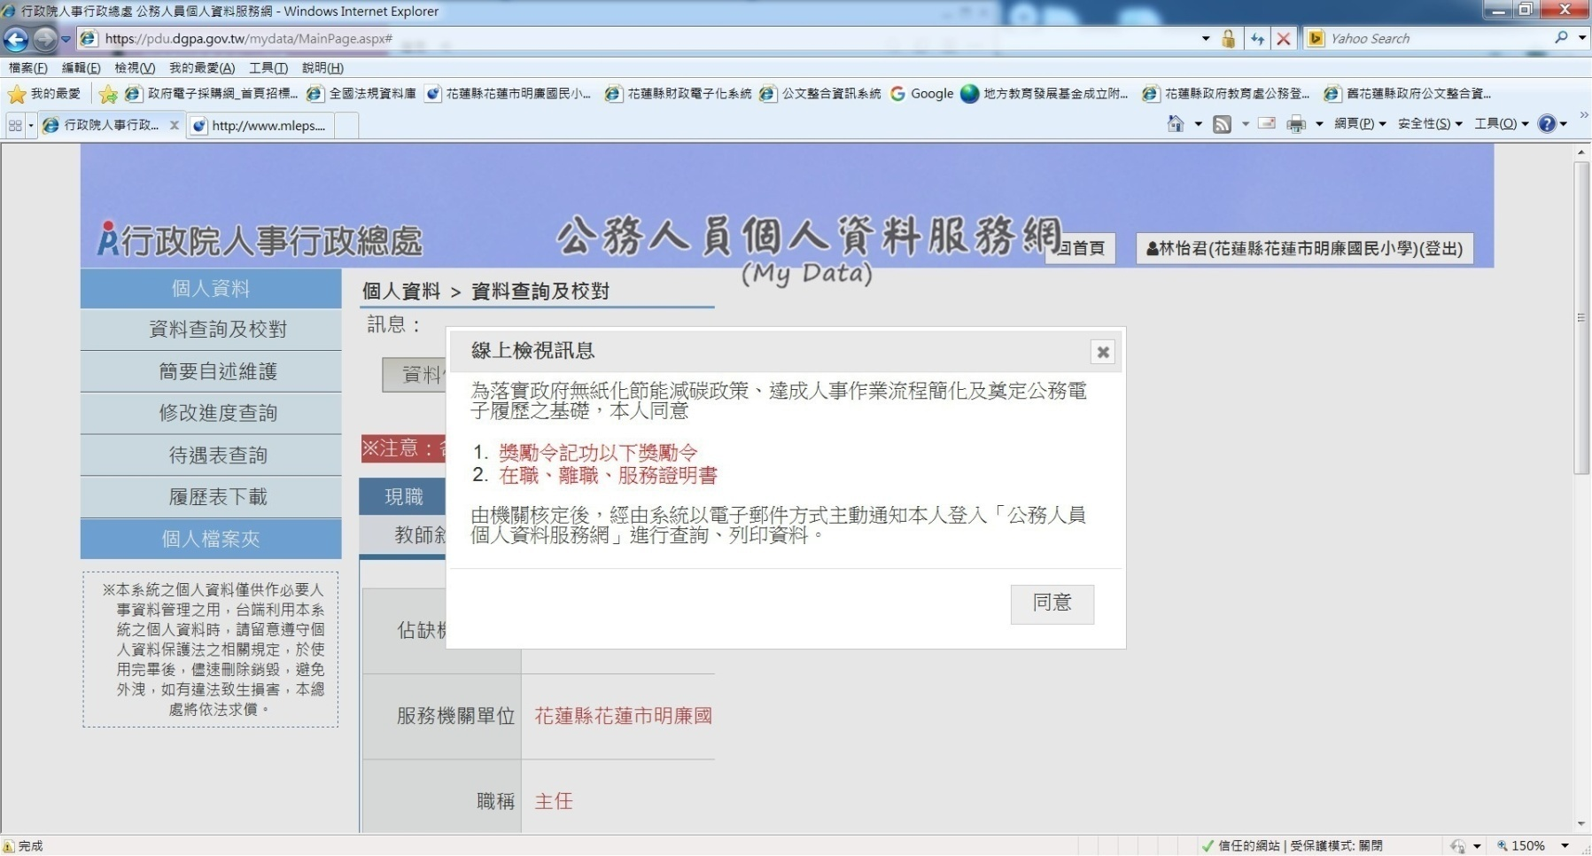
【步驟五】進入公務人員個人資料服務網，點選個人檔案夾，等10秒後按同意。

Slide 10
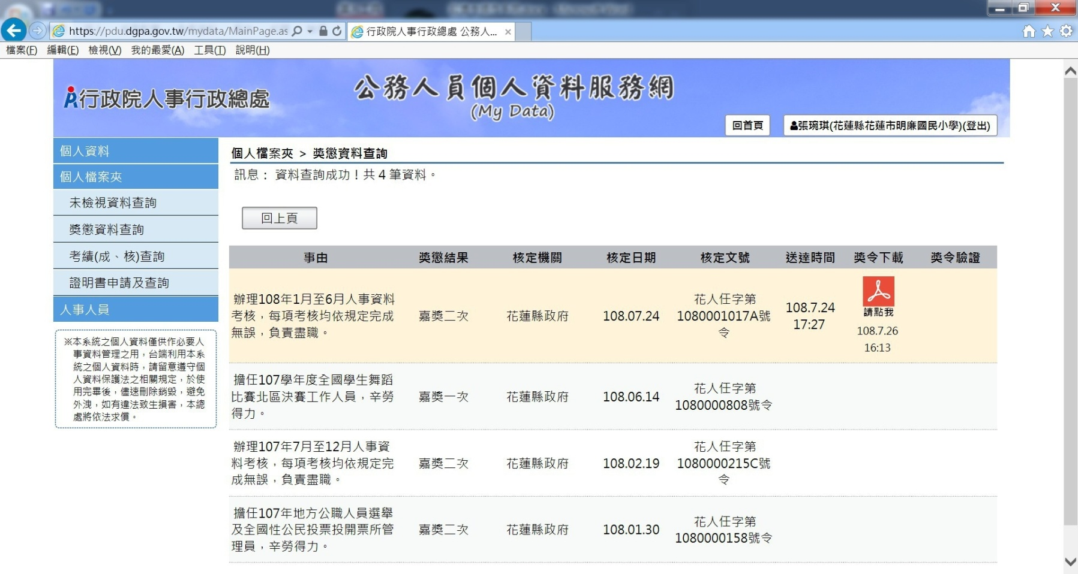
【步驟六】點選「個人檔案夾 ＞ 獎懲令查詢」，即可檢視及列印。

Slide 11
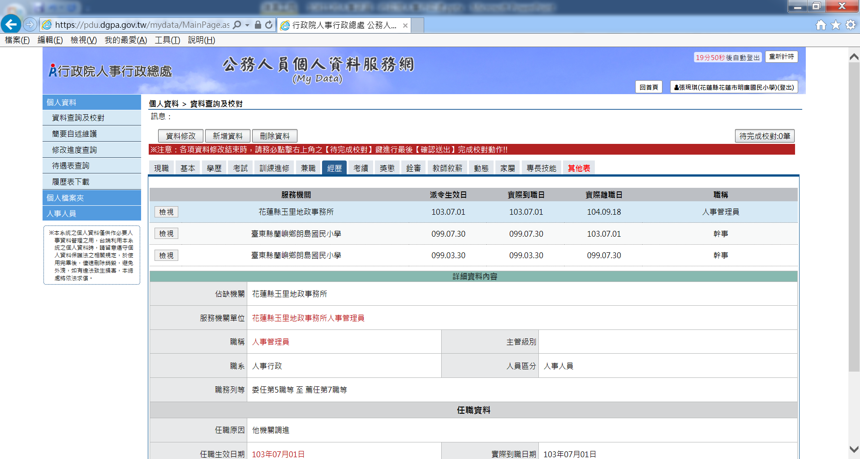
個人資料 ＞ 資料查詢及校對
※注意：各項資料修改結束時，請務必點擊右上角之【待完成校對】鍵進行最後【確認送出】完成校對動作!!

Slide 12
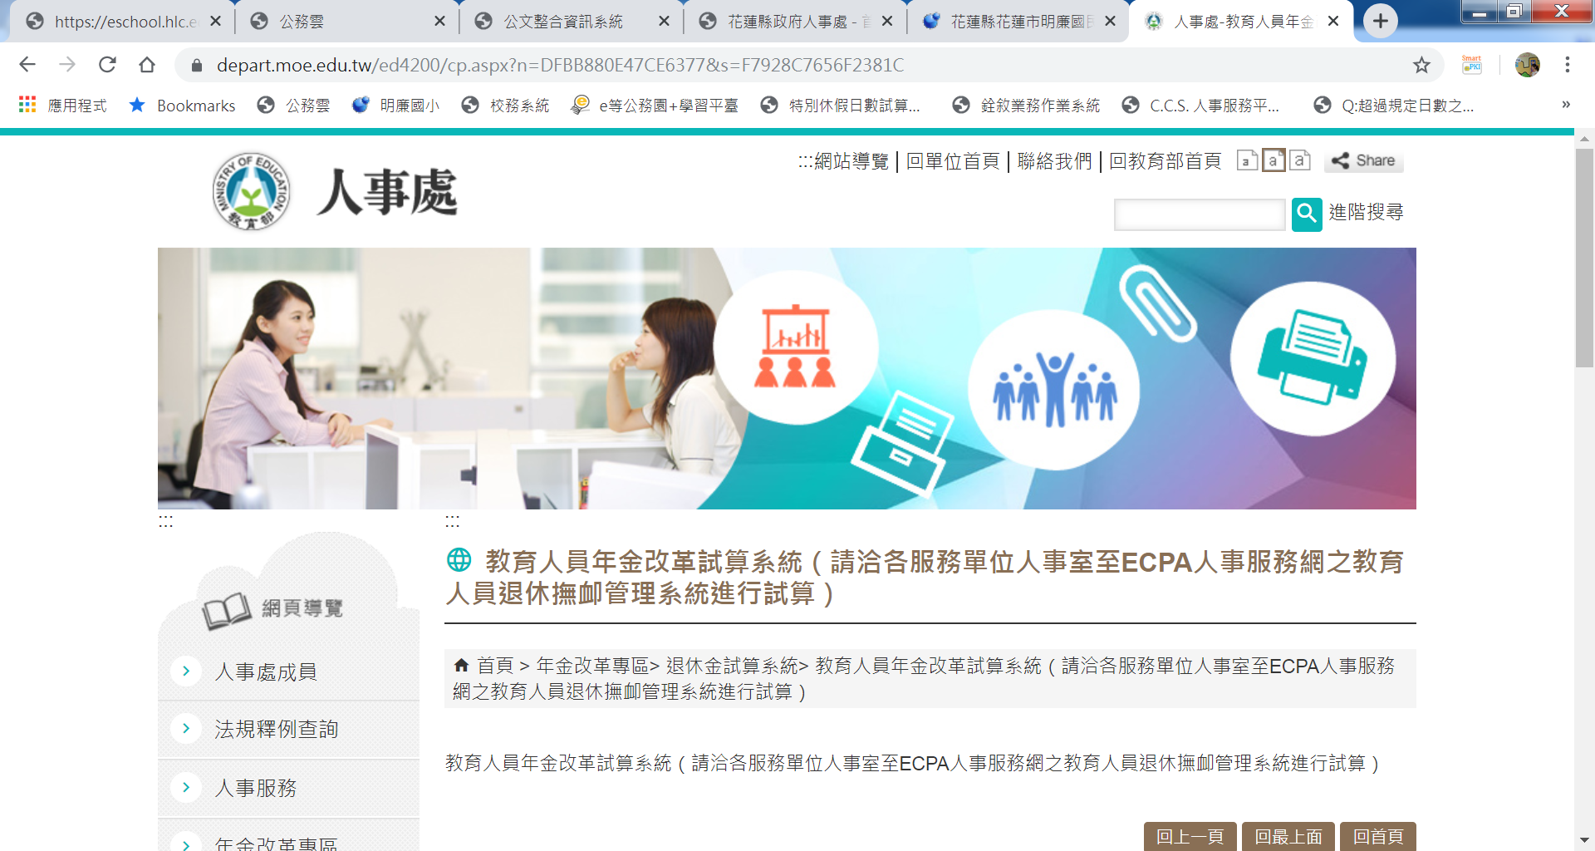
教育人員年金改革試算系統（請洽各服務單位人事室至ECPA人事服務網之教育人員退休撫卹管理系統進行試算）

Slide 13
銓敘部「公務人員退休金試算器」
公務人員退休金試算器之網址
https://iocs.mocs.gov.tw/precal/KPC1020000/KPC1020000_frm.asp
公務人員退休金試算器之操作手冊
http://www.mleps.hlc.edu.tw/modules/tadnews/index.php?nsn=4756

